Slide 1
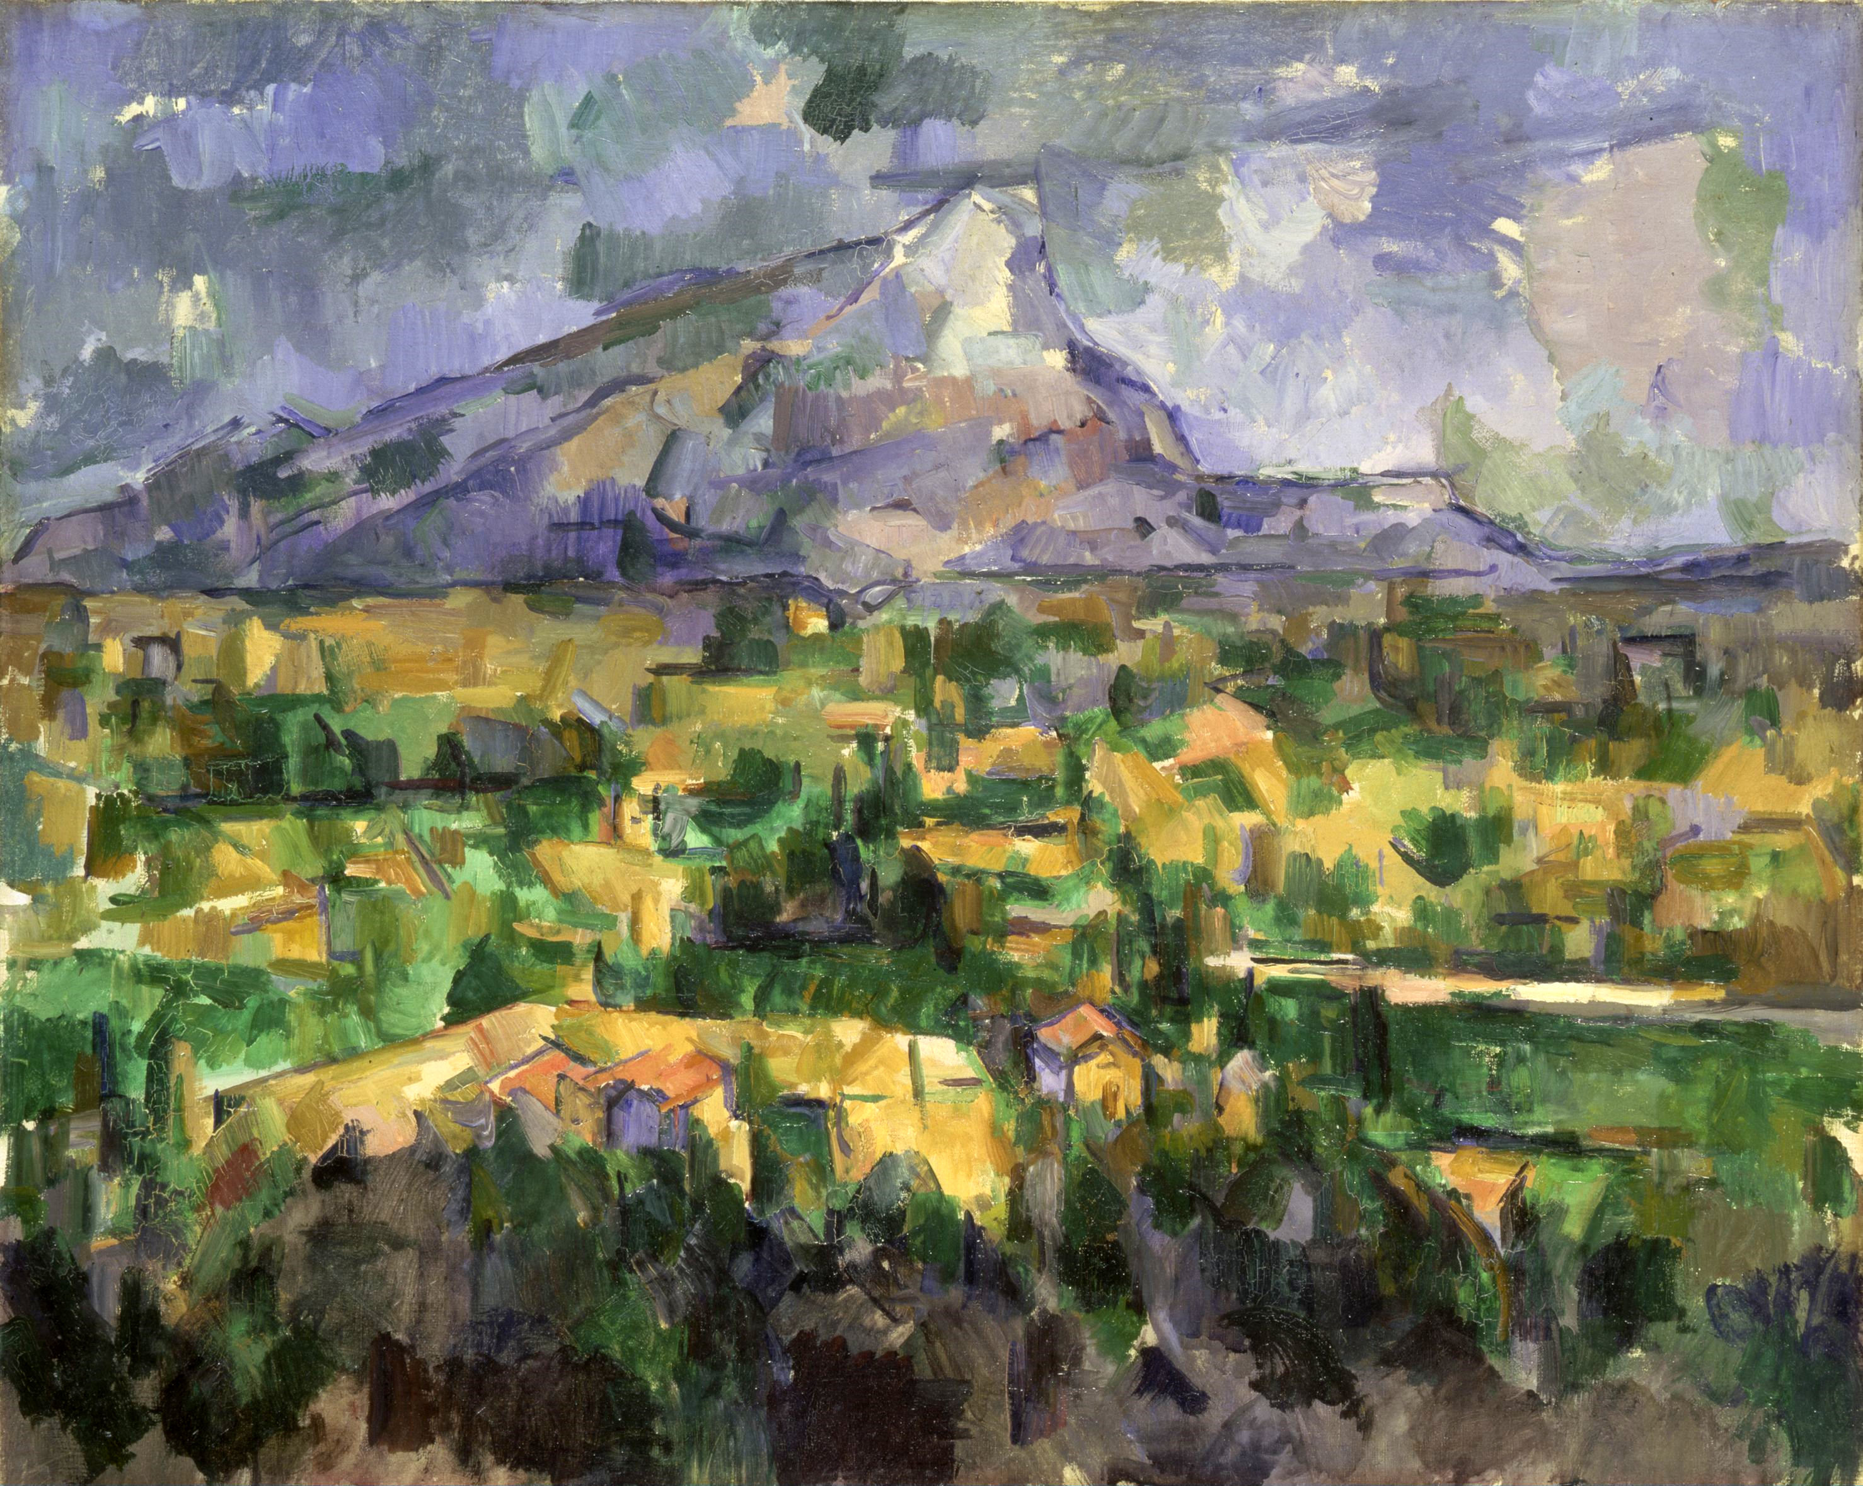
Hvad skal det forestille?
Figurativt eller abstrakt
Landskabsmaleriet og interiørmaleriet
Grundforløb bk C 2024

Slide 2
Fagbegreber i grundforløbet
Motiv:
figurativt / abstrakt
Geometriske grundformer: cylinder, kugle, kegle
Former: organiske (bløde) / geometriske (hårde)
Komposition:
Statisk (vertikal / horisontal, ligevægt) / dynamisk (diagonaler, ikke ligevægt)
Rum:
Flade / dybde
Overlapning / formindskelse (linære- / optiske gradienter), for-, mellem- og baggrund,
Farveperspektiv (varm / kulde)
Farver:
Ittens farvecirkel (primære-, sekundærefarver)
Analog farveharmoni (rolig farvevirkning)
Farvekontraster (urolig farvevirkning):
Varm / kold
Lys / mørke
Komplementær
Mættet / brækket

Slide 3
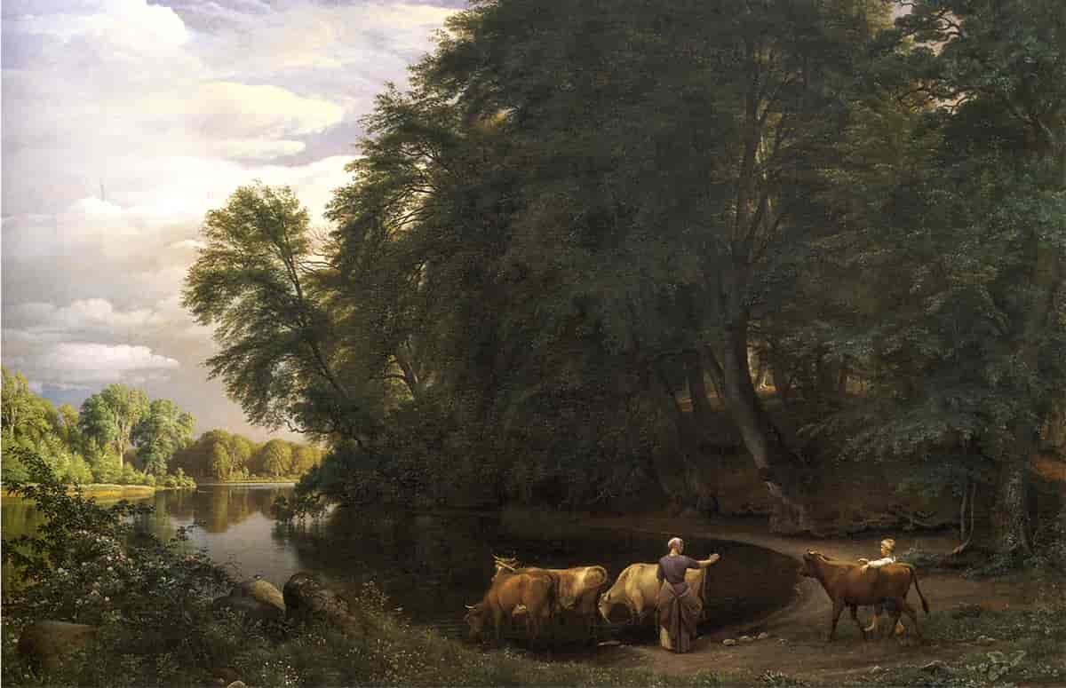
TEORI
Hvad er figurativt og abstrakt?
Figurativt
Genkendelige former
Figurerne kan være mennesker, dyr, landskaber eller genstande, der ligner eller refererer til noget fra den fysiske verden
Abstrakt
Abstrakte former (geometriske / organiske)
Ingen direkte reference til virkelige objekter
Ofte fokus på farver og linjer
På 2D-fladen er rummet ofte fladt eller med ringe dybde
Notes:
Elevark ”figurativt vs. abstrakt (definition)”
P.C. Skovgaard: Sommereftermiddag ved indsø, 1859.
Paul Cezanne: Bjerget Sainte-Victorie, 1902-04

Slide 4
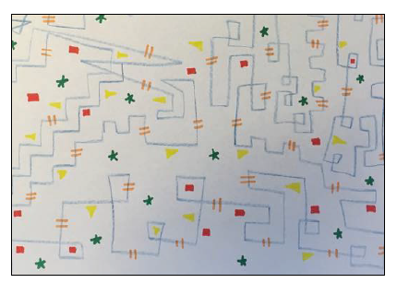

Praktisk øvelse: abstrakt komposition
Læg A4 papiret foran dig. Papiret skal være i højformat
Med farveblyant (valgfri farve) tegner du et mønster, der fylder hele papiret
Du må kun tegne lige streger (ingen buer eller krøller)
Tegn hele mønstret på én gang. Farveblyanten skal ikke slippe papiret, før du er færdig.
Vælg nu forskellige farver blyanter, som du synes, passer sammen i farverne.
Med hver blyant tegnes små figurer på papiret.
Hver figur tegnes med samme farve hver gang
Opgaven er at skabe harmoni og ligevægt i tegningen. Hver figur fordeles ligeligt rundt på papiret.

Slide 5
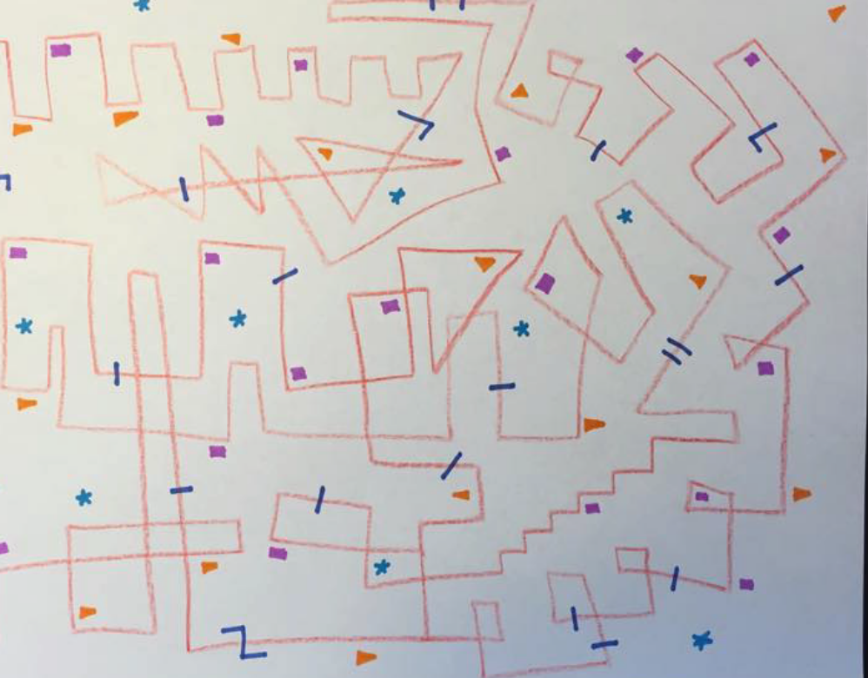
Fælles evaluering
Alle værker samles og holdet evaluerer:
Hvordan skabes der harmoni i en abstrakt tegning?
Hvilken betydning har farvevalget for billedets udtryk?
Hvad var let / hvad var svært og hvorfor?

Slide 6
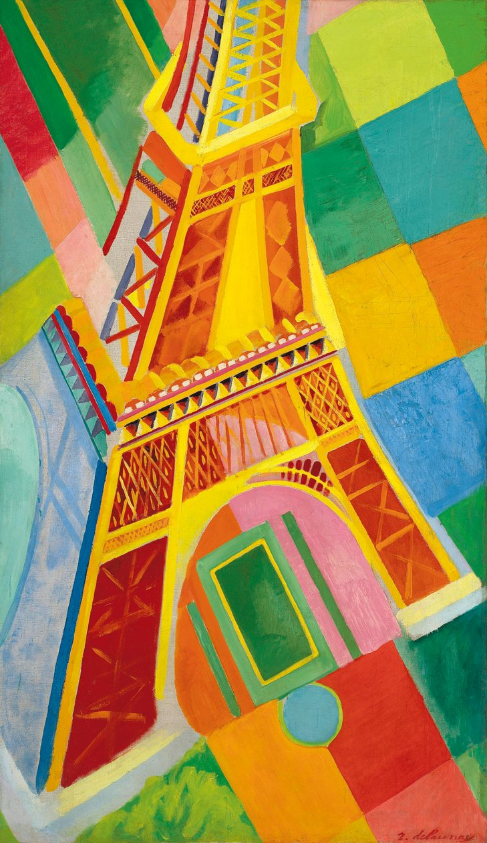
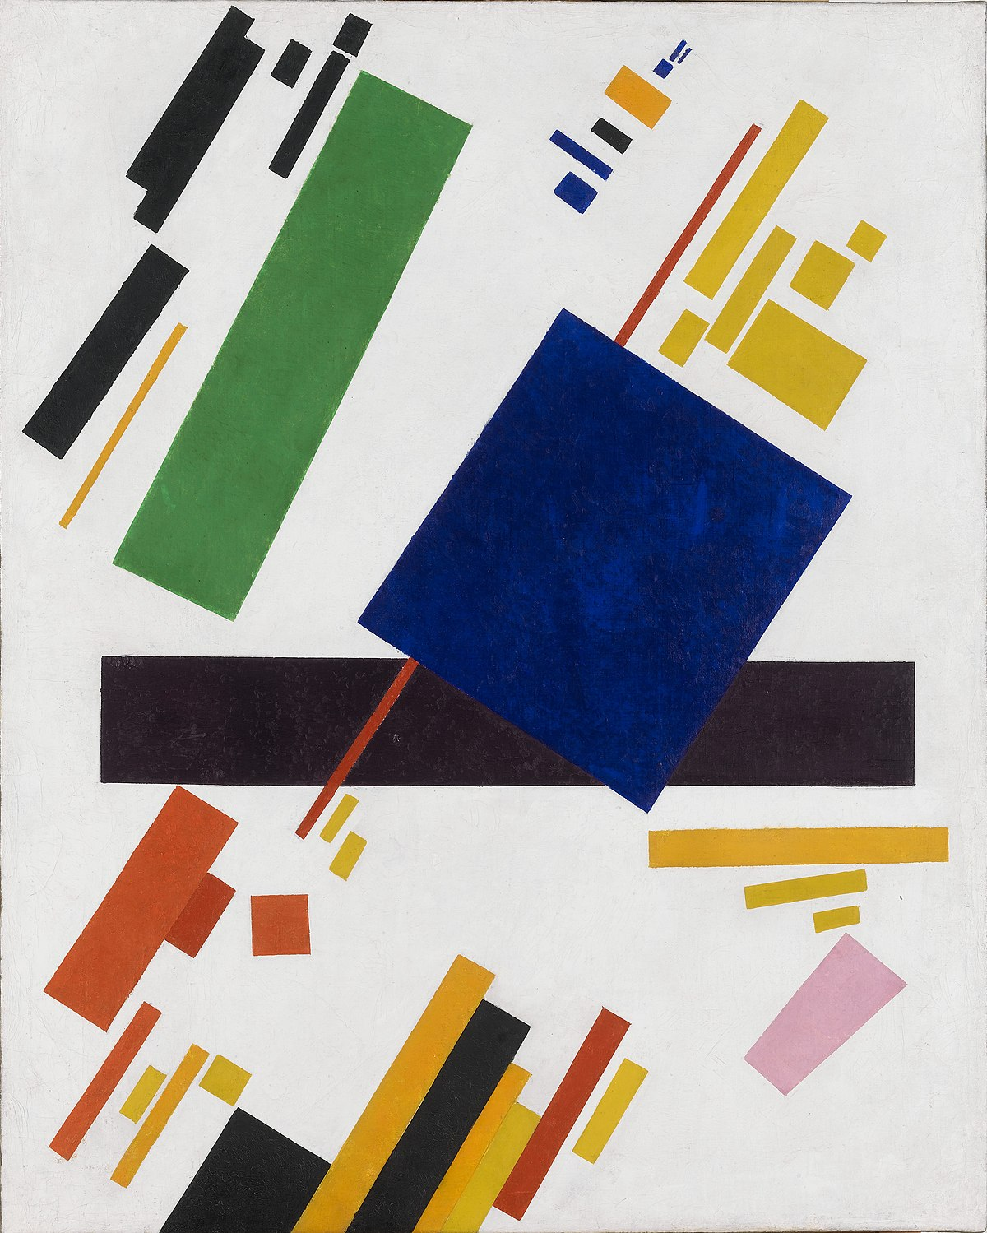
Analyseøvelse
Kazimir Malevitj: Supremativistisk komposition, 1916.
Olie på lærred, 88,5 x 71 cm
Farver?
Rum og flade?
Figurativt eller abstrakt?
Robert Delanay: Eiffeltårnet, 1926.
Olie på lærred, 169 x 86 cm

Slide 7
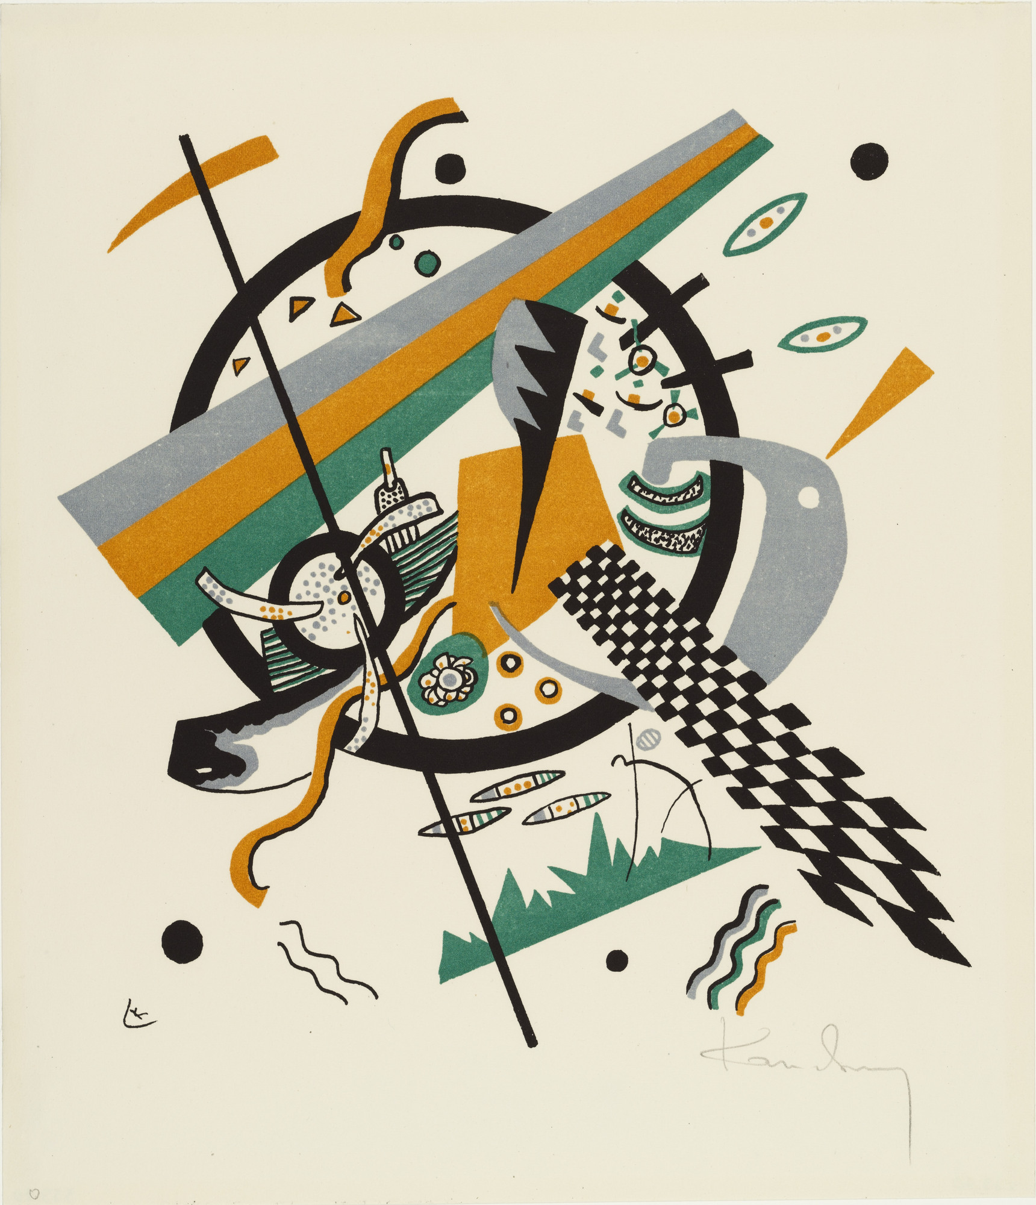
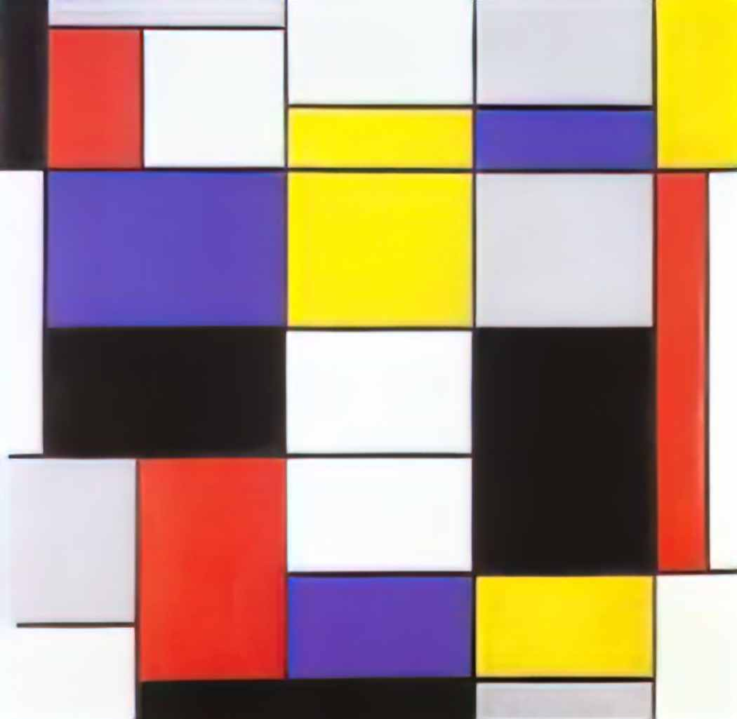
Analyseøvelse
Vasily Kandinsky: Kleine Welten 4 (små verdener), 1922.
Olie på lærred, 34,1 x 28,9 cm
Farver?
Rum og flade?
Statisk / dynamisk?
Piet Mondrian: Komposition A, 1923. Olie på lærred, 90 x 91 cm

Slide 8

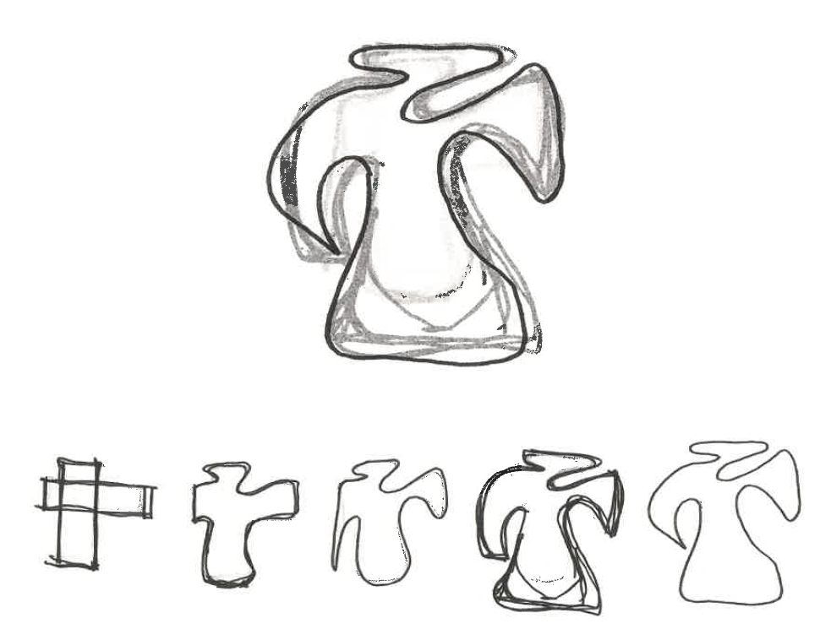
Praktisk øvelse
Form-fabulering
Kunstneren kan tegne en form og så lade formen udvikle sig, som den selv vil (fra det abstrakte mod det figurative)
Tegn en figur f.eks. to rektangler (eller en anden geometrisk form), der smelter sammen.
Læg et stykke manifold (gennemsigtigt tynd papir) over tegningen og lad blyanten køre løst rundt ovenpå figuren.
Gentag øvelsen igen 4-5 gange.
Optegn herefter den fremkomne figur og vurdér hvilket figurativt motiv, du kan finde i skitsen.

Slide 9
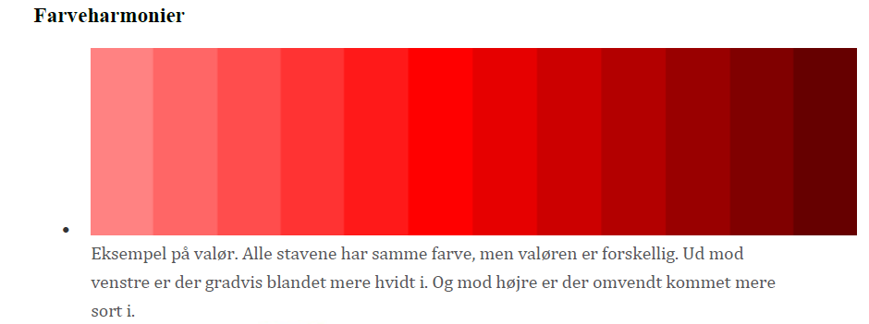
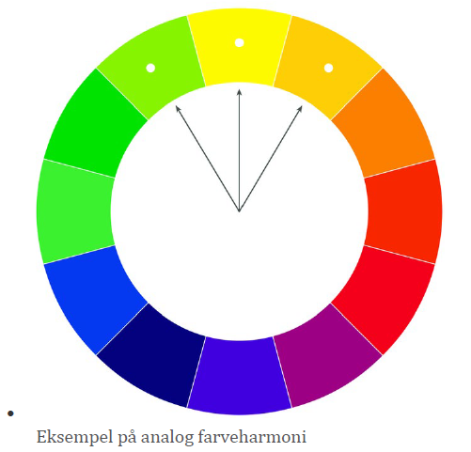
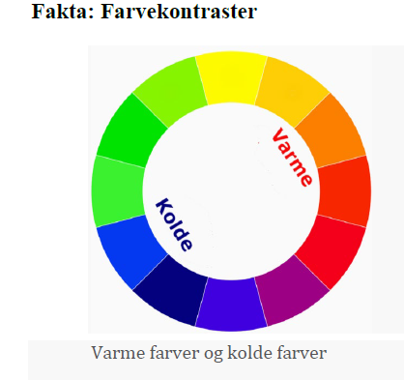
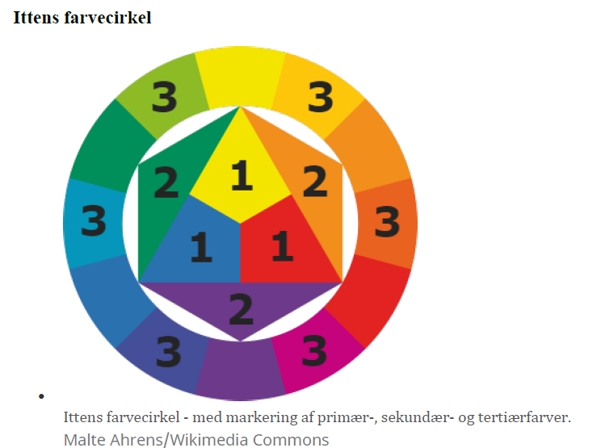
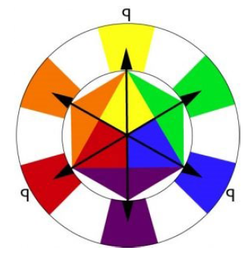
TEORI
Farver og farvevirkning (dynamisk el. statisk)
ITTENS FARVECIRKEL
Rolig farvevirkning (harmonier)
analog harmoni og valør
Urolig farvevirkning (kontraster)
Komplementærfarver
Varm / kold farvekontrast
Egenkontrast (ej illustreret)
Mættet / brækket (ej illustreret)
Notes:
Praktiske øvelser: farvelæg s/h foto + Mondrian komposition (analog harmonier / kontraster)

Slide 10
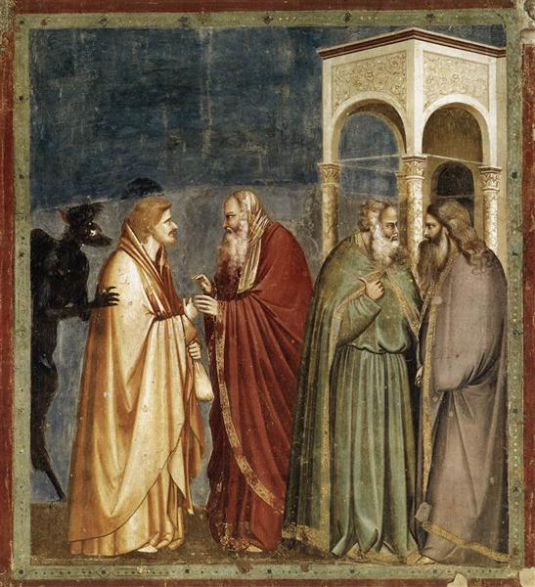
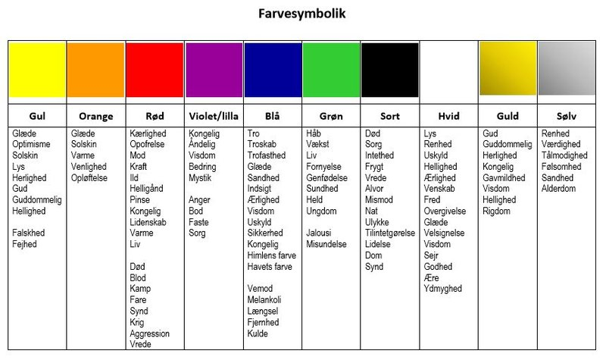
Farvesymbolik?
- NEJ, NEJ, NEJ!
Ideen om at farver har en fastlåst symbolsk (indholdsmæssig) kode eller en én-til-én sammenhæng til følelser.
F.eks. er rød forbundet med kærlighed og lidenskab, grøn er håbets farve eller viser jalousi og misundelse osv. osv.
Giotto di Bondone,
Judaskysset, 1303-1306, fresco i Cappella Scrovegni

Slide 11
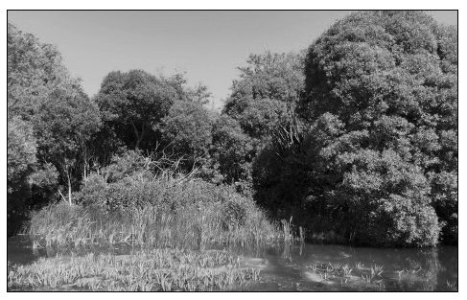

Praktisk øvelse
Farvelæg de to sort/hvide fotografier.
Udvælg 3-4 farver til hvert fotografi
I det ene foto skal du skabe en varm stemning
I det andet foto skal du skabe en kold stemning
2. Brug farvecirklen til at forklare:
- hvordan har du arbejdet med at skabe stemning?
Hvordan har du arbejdet med farveharmonier eller kontraster?
Hvordan har du arbejdet med rum og det figurative, det abstrakte, det realistiske udtryk?
Notes:
Elevark til print med to s/h fotos

Slide 12
Del 1:
Det figurative og abstrakte i landskabsmaleriet
Tidslinje
Klassisk kunst (op til ca. 1870) – Håndværk og traditioner fra antik og renæssance.
Moderne kunst (1870-2000)
- Ny stil og syn på motivet

Slide 13
Teoretisk / analytisk opgave: Landskabsmaleriet
Læs de 3 afsnit ”landskabet som motiv”, “Det romantiske landskabsmaleri og ”dramatiseret dansk natur”
Opgave 1: teoretisk forståelse
Hvad skabte muligheden for udbredelsen af landskabsmaleriet i 1600-tallets Holland?
Hvad var den historiske baggrund for, at nationalromantikkens malere var optaget af det danske landskab?
Hvordan viste malerne det danske landskab gennem deres malerier?
Opgave 2: analyse med fokus på komposition og rum
Arbejd sammen i par og indtegn på J. Th. Lundbyes maleri ”En dansk kyst” kompositionslinjer / former og det gyldne snit (længden el. højden x 0,618). Adskil desuden forgrund, mellemgrund og baggrund og diskuter hvilken virkning kompositionen har.
Giv argumenter for, om motivet er figurativt eller abstrakt, og om det er dybt eller fladt.
Læs de 3 afsnit ”Indledning til form og flade i kunsten”, ”Paul Cezanne og den geometriske natur” og ”Grundfigurer i Cenzannes malerier”
Opgave 3: teoretisk forståelse
Cezannes syn på verden
Hvad sker der i starten af 1900-tallet i den moderne kunst (set i modsætning til tidligere kunsts imitation af virkeligheden)?
Hvordan betragtede Cezanne verden igennem kunsten, og hvilke grundformer anvendte han i sine værker?
Opgave 4: analyse med fokus på farver og rum
Giv en formalanalyse af Paul Cezannes maleri ”Bjerget Sainte-Victorie”.
Vær særligt opmærksom på komposition, maleteknik og farver.
Diskuter hvilken virkning farverne har på rumskabelsen.
Giv argumenter for, om motivet er figurativt eller abstrakt, og om det er dybt eller fladt.

Slide 14
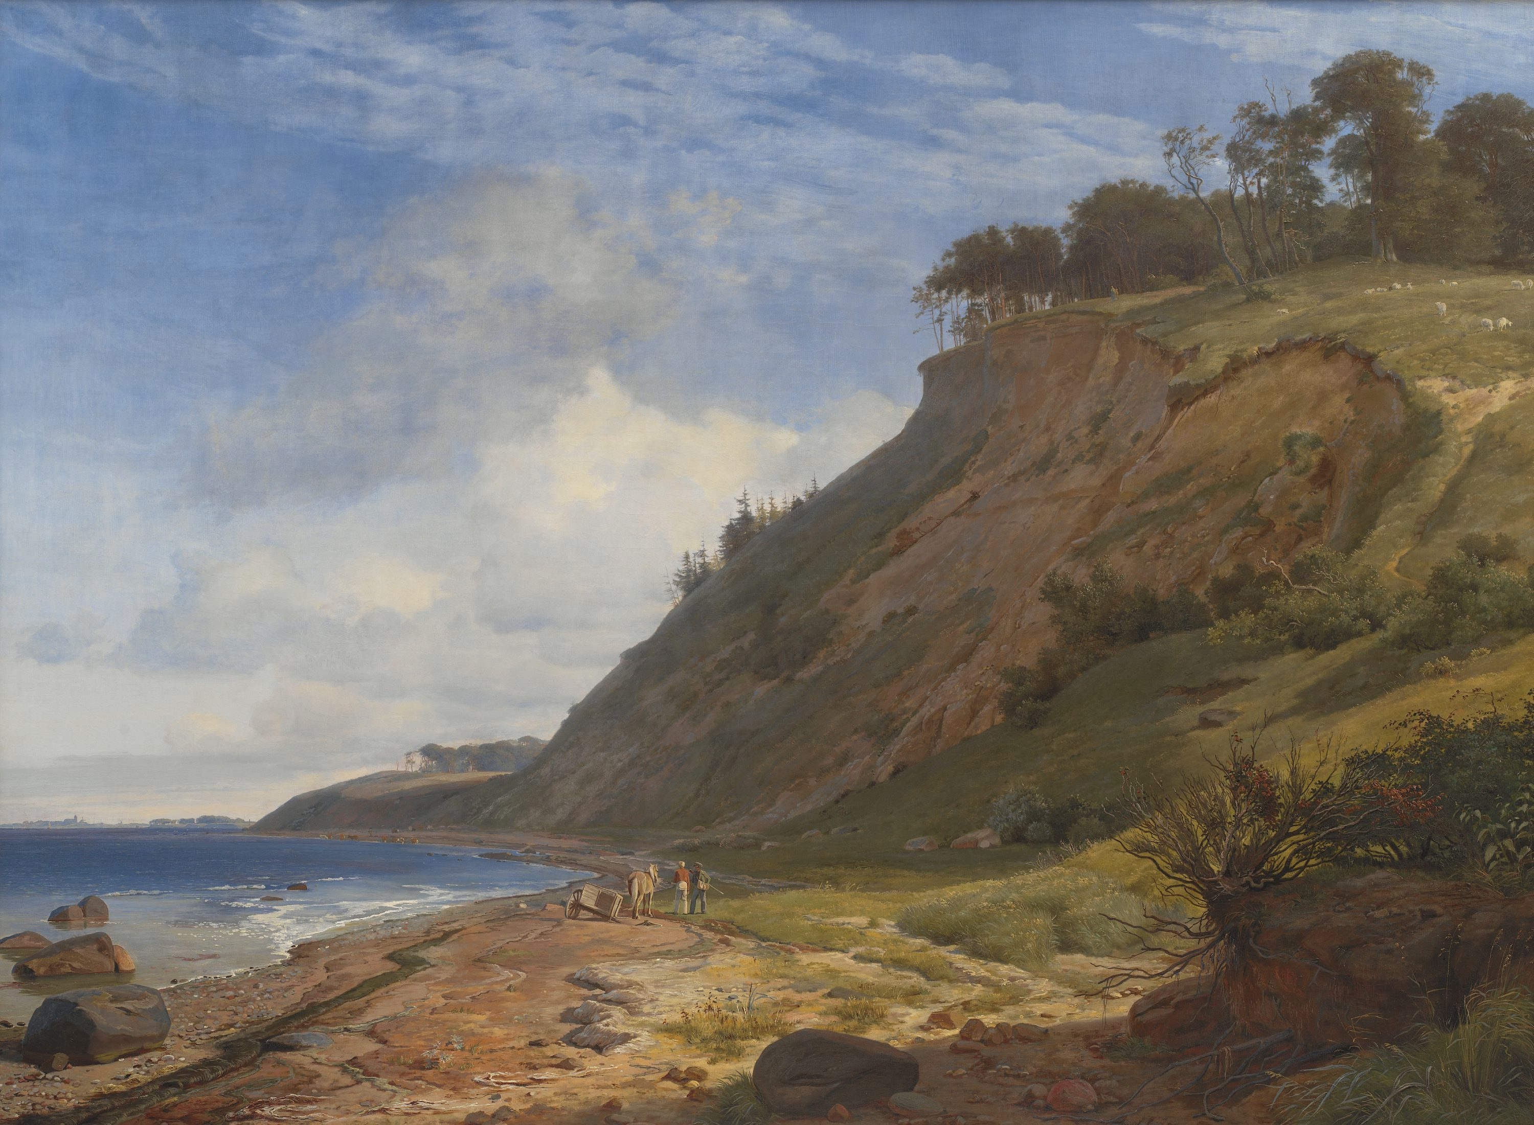
J. Th. Lundbye:
En dansk kyst. Motiv fra Klitnæs ved Isefjorden
1842-43
olie på lærred
188,5 x 255,5 cm

Slide 15
Paul Cezanne:
Bjerget Sainte-Victorie 1902-04
olie på lærred
60x 80 cm

Slide 16
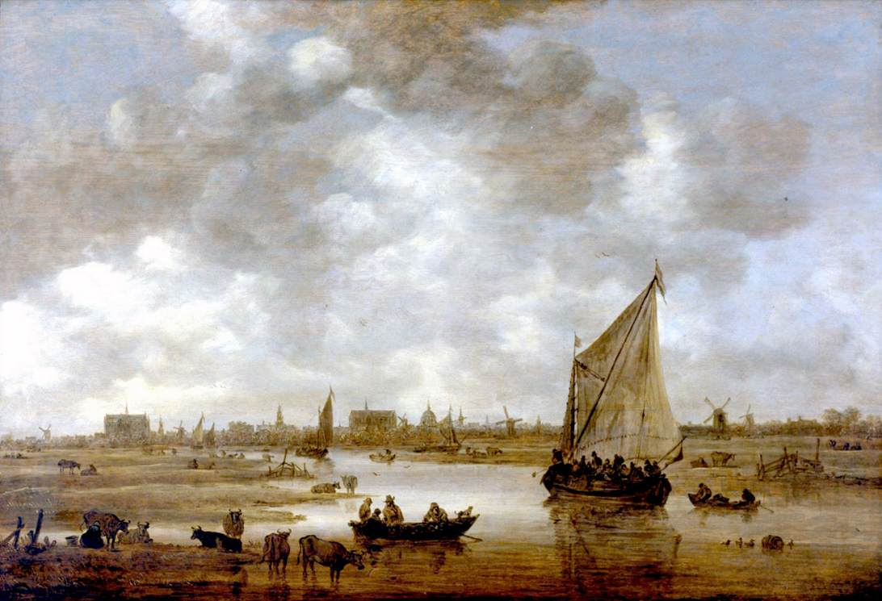
Jan van Goyen: Udsigt over Leiden fra nordøst
1650
olie på lærred
65 x 97,5 cm

Slide 17
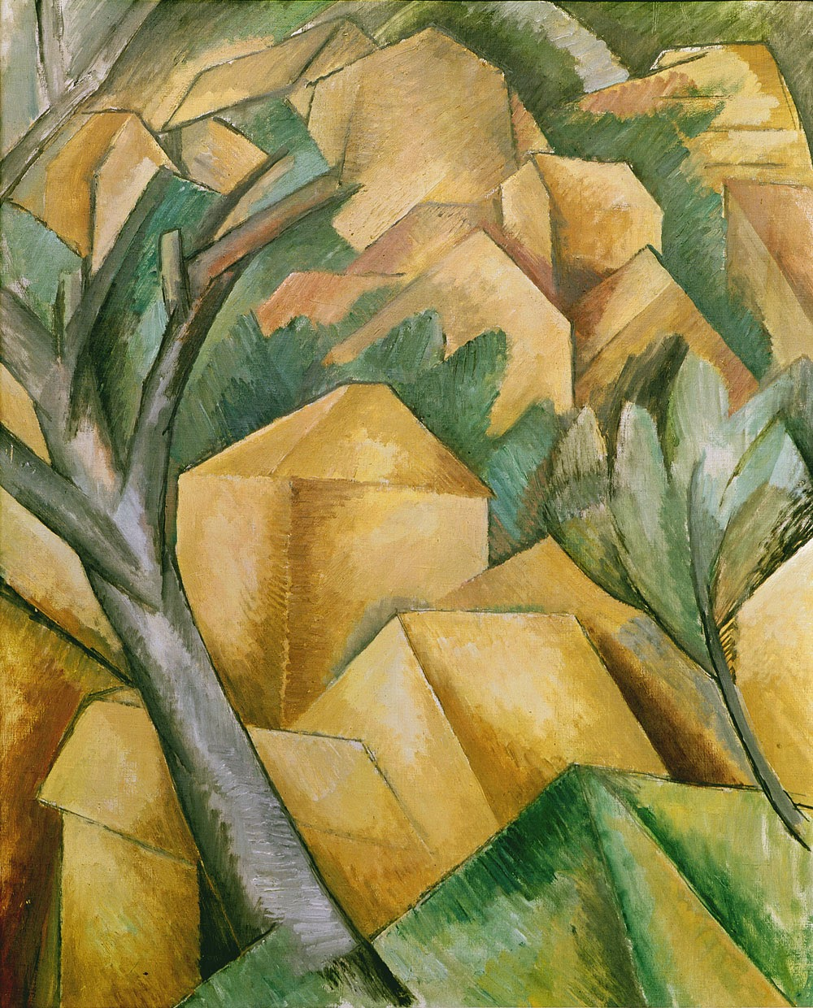
Georges Braque:
Husene ved l’Estaque
1908
Olie på lærred
73 x 59,5 cm

Slide 18
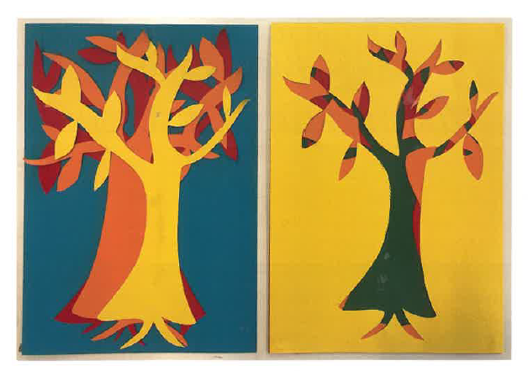
Praktisk øvelse: papirklip i form og flade
Lektie til næste time: Tag et foto, hvor du zoomer ind på et naturelement som f.eks. et træ / en blomst som motiv (tænk geometri, dynamik, abstrakt motiv).
Print foto til næste gang.
ØVELSE:
Lav et papirklip med udgangspunkt i form og flade. Motivet skal være dit naturelement.
Projektets mål er at arbejde med abstraktionen igennem form og flade, mens selve motivet spiller en mindre rolle. Måltal kan være 70% abstraktion og stil – 30 realisme og motiv.
Udarbejd flere skitser hvor motiv, materialer og former klarlægges. Det kan være en god idé at have fotoet af dit træ foran i starten af processen. Derefter lægges motivet væk, så man selv kan fortolke videre og arbejde med at skabe en større grad af abstraktion. Tænk her i geometriske grundformer, statisk / dynamisk komposition og størrelsesforhold.
Notes:
Wolter, Kunsti teori og prasis s. 80, øvelse 3 omskrevet
På tavlen: faglige fokuspunkter i denne øvelse:
Udvikling af proces (dit foto / motivvalg – bearbejdet flere gange gennem 2-3 skitser SOM GEMMES). Bevidste faglige overvejelser af valg / fravalg (punkt 2)
Bevidste valg af følgende (ses måske først til slut i processen):
Hvordan rammer jeg mere abstraktion vs. realisme (70/30%)?
Flade vs. form (dybde)
Komposition: størrelsesforhold af motiv og placering på arket (f.eks. bryder du rammen, arb. du i stor vs. lille, bred- / højformat, statisk / dynamisk effekt, gentagelse af motiv, forskydning af motiv, lag på lag?
Farver: udvælg 3-4 farver. Overvej harmoni vs. kontrast (hvilke bruger du og hvorfor?). Samvirkning med komposition = statisk el. dynamisk virkning?
PF-mappen: her skal disse overvejelser formidles tydeligt med skitser, færdige værk og faglige overvejelser (brug refleksionsspørgsmål på næste slide).

Slide 19
Refleksioner til portfolien
Hvilke materialer har jeg anvendt?
Hvordan ser mit værk ud – brug her fagbegreber i beskrivelsen.
Hvordan har jeg fortolket naturmotivet gennem form og flade?
Hvilke valg og fravalg har jeg gjort undervejs i arbejdsprocessen og hvorfor (giv her faglige begrundelser).

Slide 20
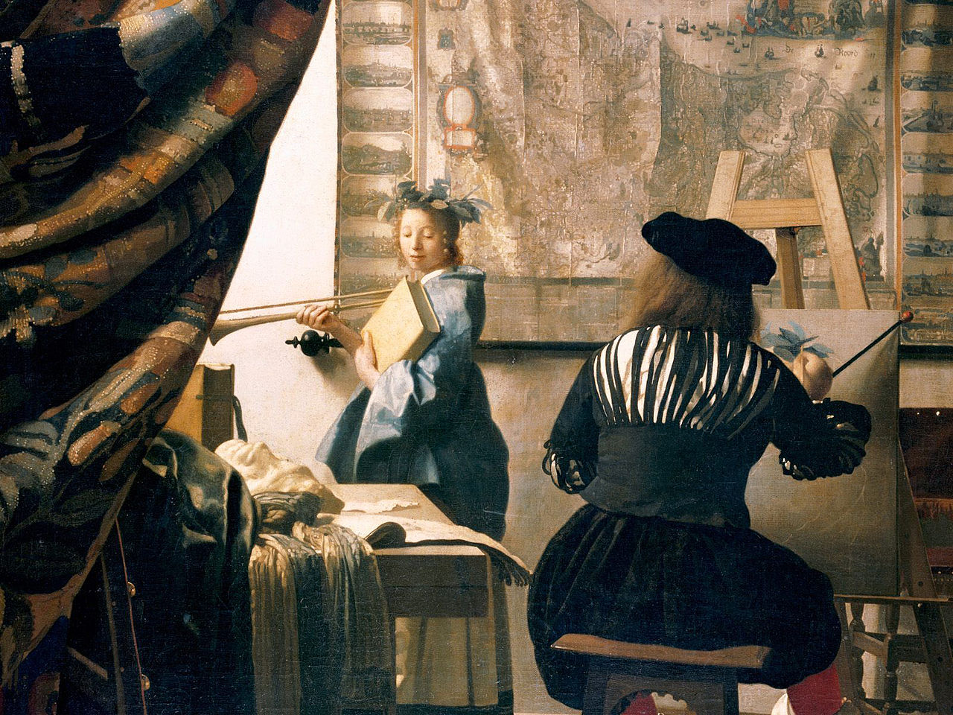
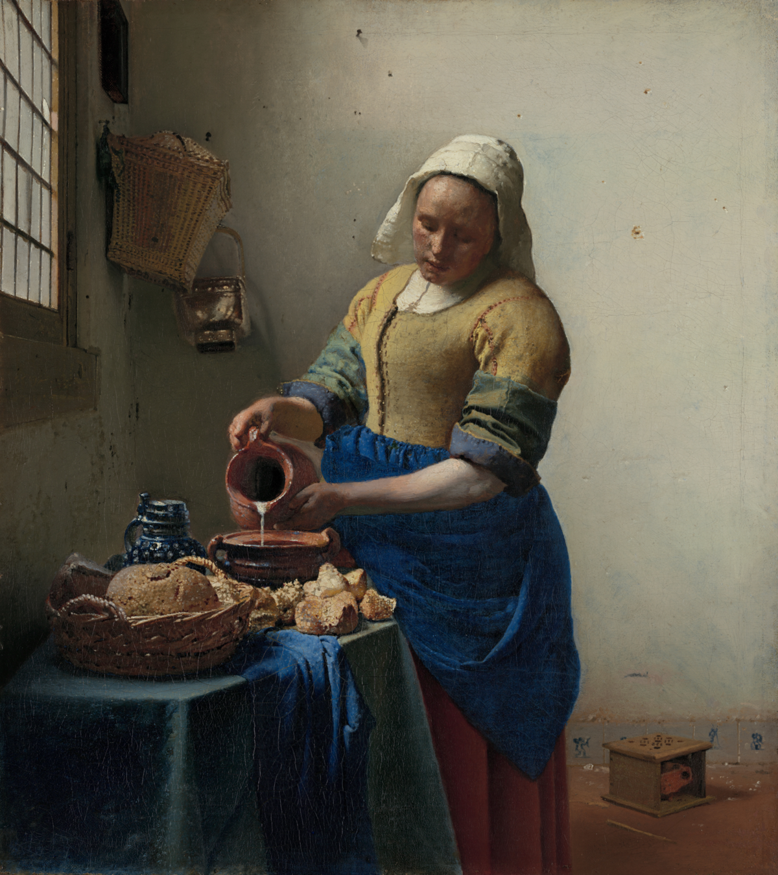
Del 2: interiørmaleri
Jan Vermeer van Delft:
(tv) Mælkepigen, 1658. Olie på lærred, 46 x 41 cm
(th) Maleriets kunst, 1666. Olie på lærred, 120 x 100 cm
Notes:
KMR finpuds layout herfra

Slide 21
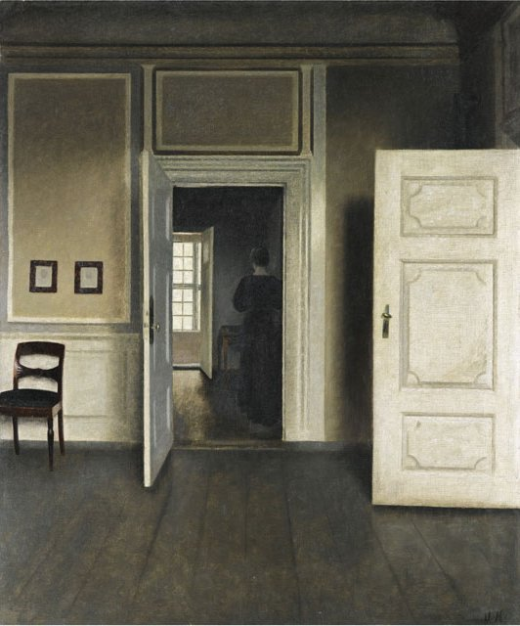
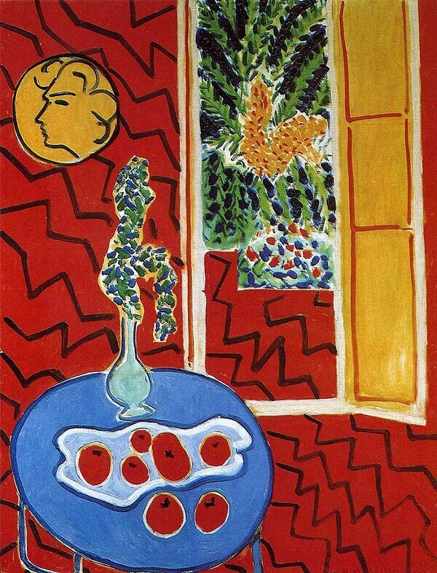
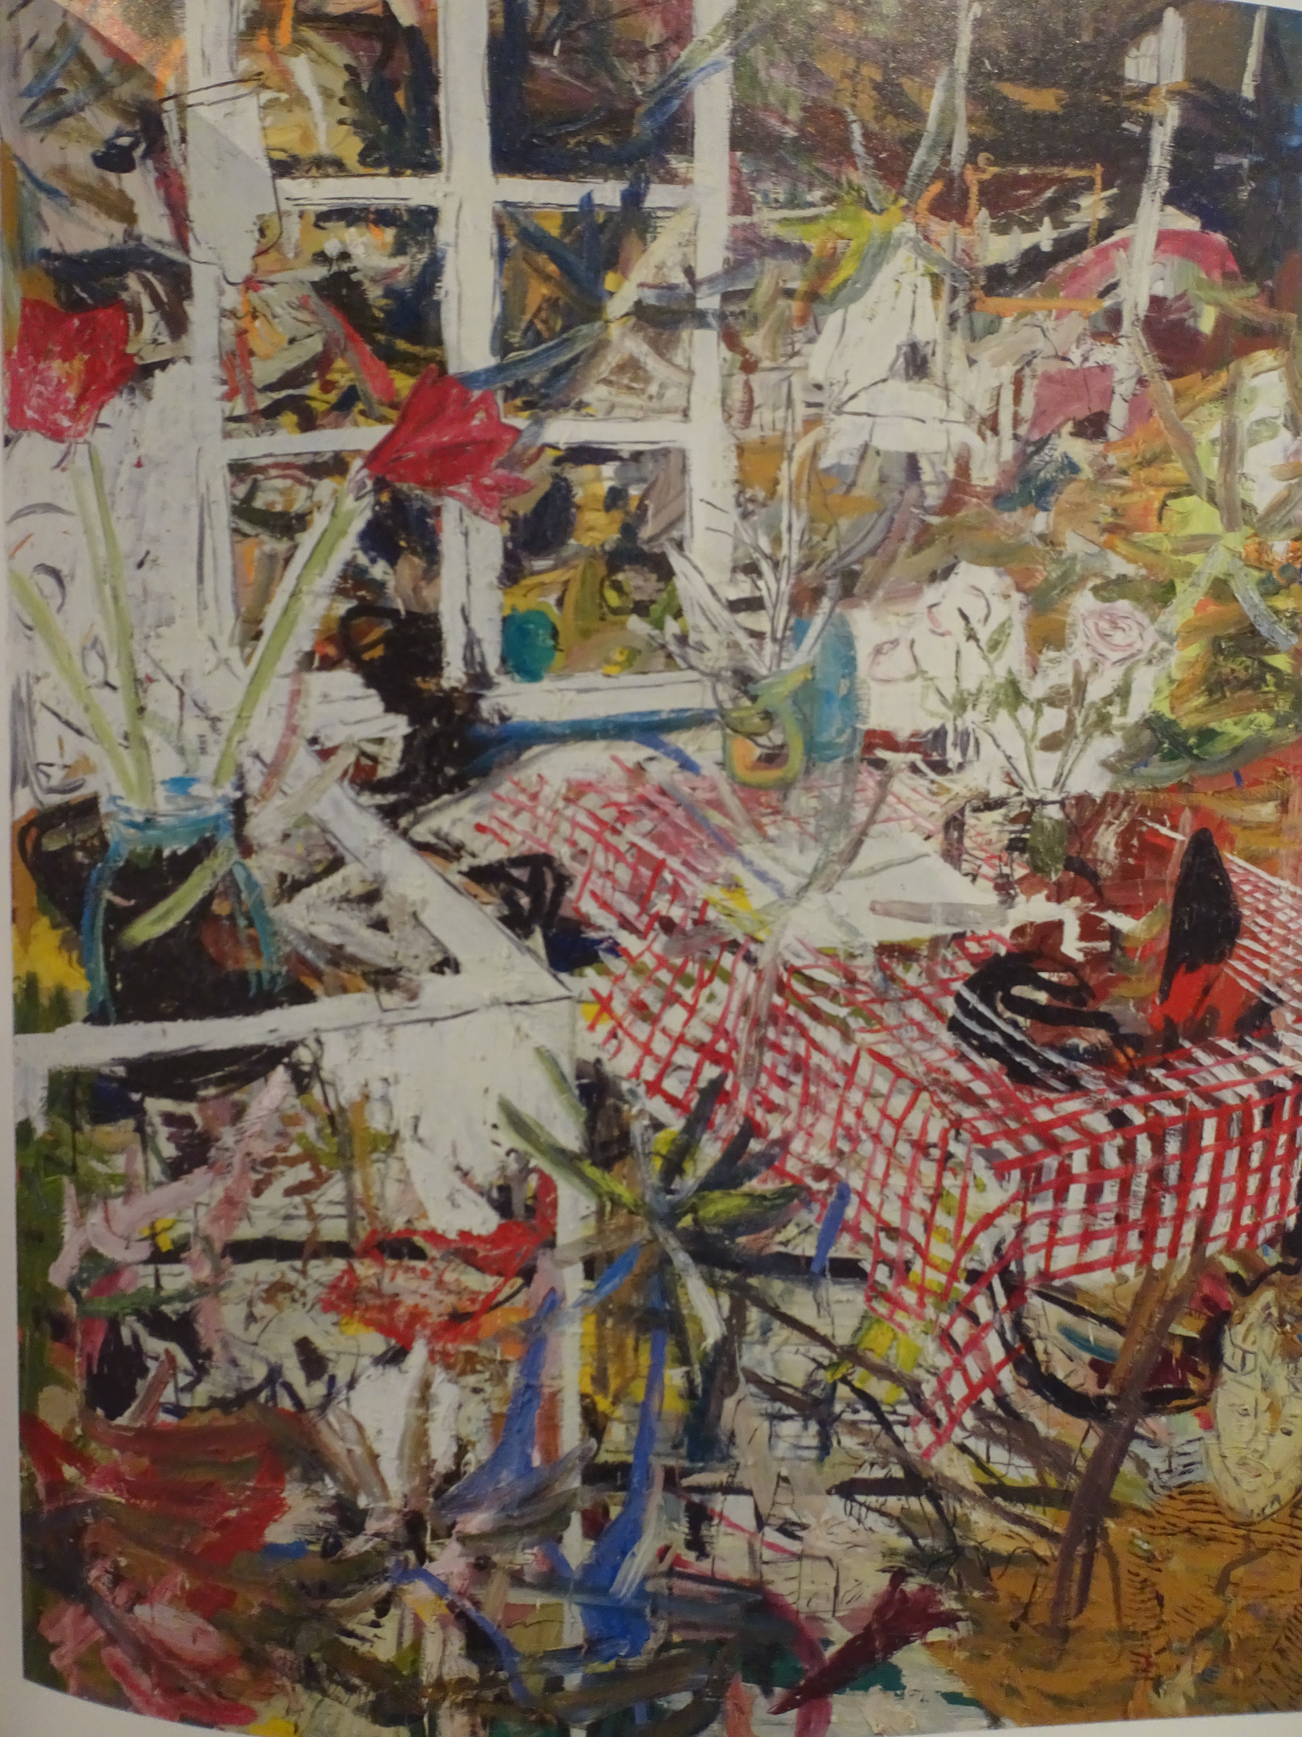
Vilhelm Hammershøi: Interiør, 1905. Olie på lærred, 65,5 x 54,5 cm
Henri Matisse: Rødt interiør, stelleben på blåt bord 1947.
Olie på lærred, 116 x 89 cm
Kaspar Bonnén: Ktichen, 2002.
Akryl på lærred, 200 x 120 cm

Slide 22
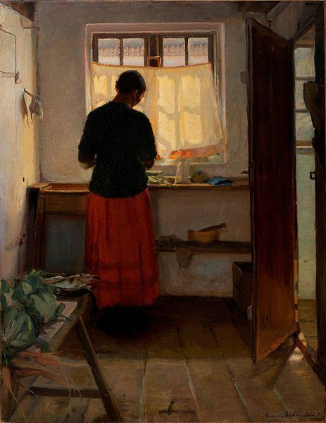
FORMALANALYSE
0. Præsentation af data
1. Beskrivelse af motiv
2. Analyse af komposition
3. Perspektiv
4. Farver
5. Lys-skygge
6. Malemåde
7. Fortolkning og placering kunsthistorisk
Anna Ancher: Pigen i køkkenet, 1883-1886. Olie på lærred, 87,7 x 68,5 cm

Slide 23
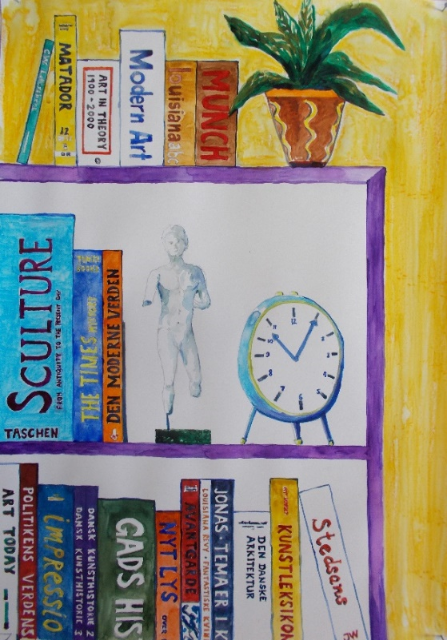
Praktisk øvelse
Øvelse 1: Et interiør
Lav enten en realistisk tegning af et interiør hjemme hos dig (øvelse 1a) og et abstrakt interiørmaleri /tegning (øvelse 1b). Det er i øvelserne valgfrit om, der i værket er mennesker og dyr med eller ej. Ligeledes er det op til dig, om der er tale om et helt rum, eller et mindre udsnit af et rum.
1a - en realistisk interiørtegning:
Tag en række fotografier af et interiør f.eks. hjemme hos dig, hvor du arbejder med komposition, beskæring, genstande og evt. personer/dyr. Overvej også om man skal se ind gennem en dør eller ud gennem et vindue. Et udsnit af fx en vindueskarm eller en bogreol kan være et fint motiv, samtidig med at det fortæller lidt om interiøret. Udvælg det bedste til videre bearbejdning.
Skitser linjerne i interiøret ved at bruge en lineal og blyant og fotografiet som forlæg.
Optegn dernæst mindre genstande og evt. personer i interiøret.
Bestem hvor lyset kommer fra og skitser skyggernes placering.
Farvelæg evt. tegningen med farveblyant med fokus på at indarbejde forskellige tonale værdier i farverne, skygger og genstandenes detaljer.

Slide 24
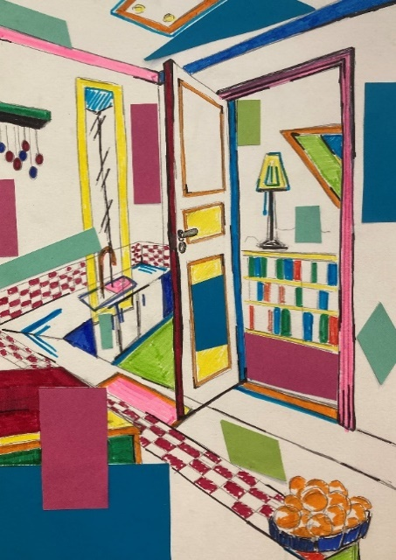
1b - et abstrakt interiørmaleri:
Udvælg gerne flere interiørfoto, som du har taget derhjemme.
Lav en overordnet skitse, hvori du f.eks. forsimpler billedet ved at anvende få rene farver, ophæve perspektivet, bruge skæve vinkler og anvende abstrakte farveflader. Eksperimenter samtidig med at tegne et nyt interiør delvist oveni det første.
Optegn skitsen på akvarelpapiret med blyant.
Farvelæg farvefladerne med akvarel eller evt. ved brug af udklip fra farvet papir, og streg til sidst konturerne op med sort eller farver som blå, grøn eller rød.
Husk at gemme alle skitserne, du arbejder med undervejs!
Arbejdsprocessen er lige så vigtig som dit færdige værk.

Slide 25
Refleksioner til portfolioen
Hvilke materialer har jeg anvendt?
Hvordan ser mit værk ud – brug her fagbegreber i beskrivelsen.
Hvordan ses forskellene på det figurative og det abstrakte interiør?
Hvordan har jeg fortolket motivet igennem form og flade?
Har jeg været inspireret af et særligt værk eller kunstner?
Hvilke valg og fravalg har jeg gjort undervejs i arbejdsprocessen?

Slide 26
Teoretisk opgave: interiør-maleriet
Læs de 4 afsnit ”indledning til kunst og hverdagen”, ”De hjemlige rammer og interiørmaleriet”, ”Det moderne interiørmaleri – med og uden farve” og ”Det abstrakte interiørmaleri fra modernismen til i dag”
Opgave 1: Genremaleriets opståen
Hvem blev afbildet i genremaleriet, og hvordan var denne type kunst ny?
Opgave 2: Interiørmaleriets intimitet
Hvordan spiller lyset, farverne og rummet en rolle i værkerne af Vermeer, Anna Ancher og Hammershøi? Hvordan adskiller værkerne sig fra hinanden, og rummer interiørmalerierne en intimitet?
Opgave 3: Det abstrakte interiørmaleri
Hvordan arbejder Matisse og Bonnen med det abstrakte interiørmaleri, og hvad gør dem abstrakte?
Notes:
Dette slide kan evt. skubbes til starten af studieretningsklassen for at genopfriske / uddybe grundforløbet

